Slide 1
МБОУ « Ивангородская средняя общеобразовательная школа №1
им. Н.П.Наумова»
Мастер – класс
«ДУША»
Советники директора по воспитанию: Педан Т.А.
Миронова И.В.
Пузанская О.В.

Slide 2
- Поговорим?
- О чем?
- О разном и о прочем. О том, что хорошо и хорошо не очень. Ведь что-то знаешь ты, а что-то мне известно. Поговорим?
- Поговорим, вдруг будет интересно…

Slide 3
Упражнение
« МОЯ ВСЕЛЕННАЯ»

Slide 4
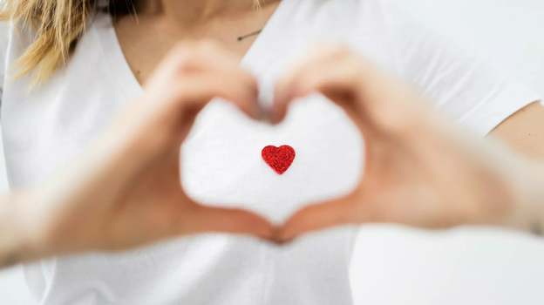
ЛЮБОВЬ

Slide 5
СЕМЬЯ

Slide 6
ОБРАЗОВАНИЕ

Slide 7
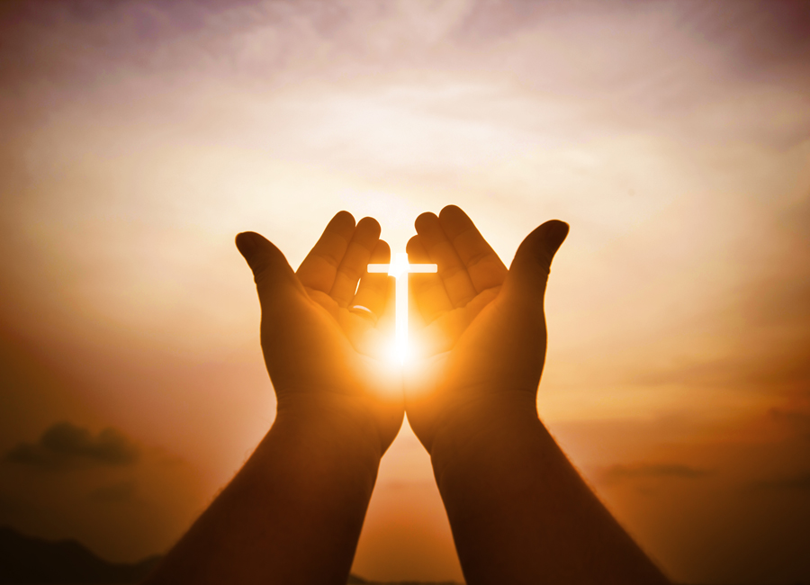
ВЕРА

Slide 8
Упражнение
«РОМАШКА»
«Без чего я не был бы я?»
«Что мне особенно дорого, ценно и важно в жизни?»
«Без чего я себя не представляю?»

Slide 9
Прием
«ДИАГНОСТИКА

Slide 10
1. Здоровье 2. Компьютер последней модели 3. Природа 4. Смартфон 5. Хорошая работа 6. Знание 7. Любовь 8. Собcтвенное жилье 9. Деньги 10. Патриотизм 11. Милосердие 12. Вера 13.Материально обеспеченная жизнь | 14.Семья 15. Друзья 16.Красота 17. Жизнь 18. Образование 19. Занятия спортом 20. Удовольствия и развлечения 21. Мода 22. Слава, успех 23. Творчество 24. Независимость 25. Творчество

Slide 11
Прием
«РАБОТА С ПРИТЧАМИ»

Slide 12
Методика
«КОЛЕСО ЖИЗНИ»

Slide 13
Мы то, что мы делаем, мы то, во что верим

